Slide 2
Session 5： 肺癌慢病化引领者 ALK/ROS1 阳性晚期NSCLC研究进展

Slide 3
01
ALK+NSCLC研究进展
02
ROS1+NSCLC研究进展

Slide 4
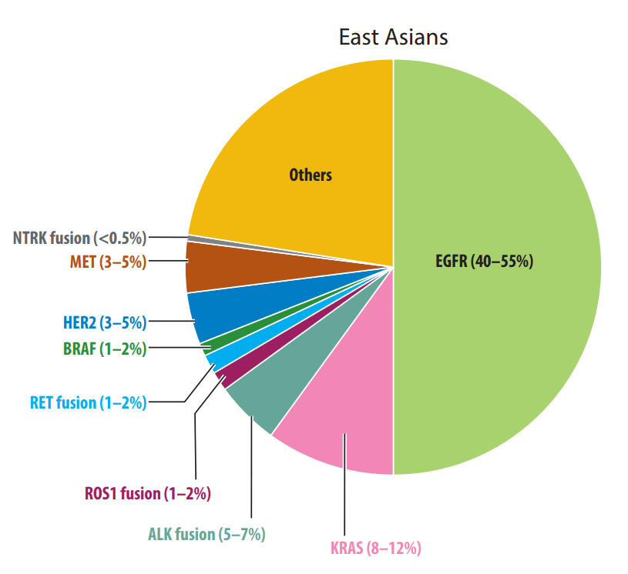
肺癌靶向精准治疗已经取得了长足的进展
东亚肺腺癌¹
EGFR 敏感突变
吉非替尼；厄洛替尼；阿法替尼；奥希替尼；达可替尼；阿美替尼；伏美替尼
ALK
克唑替尼；阿来替尼；塞瑞替尼；布加替尼；恩沙替尼；劳拉替尼；洛普替尼（Ropotrectinib）
ROS1
克唑替尼；恩曲替尼；塞瑞替尼；劳拉替尼；洛普替尼；DS-6051b
BRAF V600E
达拉非尼+曲美替尼；维莫非尼
MET
Capmatinib；Tepotinib；赛沃替尼；伯瑞替尼；克唑替尼
HER2
恩美曲妥珠单抗(T-DM1)；Trastuzumab Deruxtecan(DS-8201)；
阿法替尼；吡咯替尼；波齐替尼；TAK-788
RET
Selpercatinib(LOXO-292)；普拉替尼（BLU-667）；卡博替尼；凡德他尼
NTRK
拉罗替尼（LOXO-101）；恩曲替尼；LOXO-195；DS-6051b；洛普替尼
KRAS
Sotorasib(AMG510)；Adagrasib (MRTX849)
1.Yang CY,et al. Annu Rev Med,2020,71:117-136.
Notes:
ALK融合是晚期NSCLC的重要治疗靶点，有“钻石突变”之称，在NSCLC患者中的突变率约为 5~7%。
针对不同驱动基因类型为患者选择最佳治疗方案，让其得到“精准治疗”，是目前临床上亟待解决的问题。

Slide 5
ALK 通路及药物研发
2011
（8月）
美国FDA批准克唑替尼用于晚期ALK+
NSCLC
2017
（4月）
美国FDA加速批准布加替尼用于克唑替尼治疗后进展或耐药的ALK+NSCLC
2018
（8月）
阿来替尼在中国获批用于ALK+局部晚期或转移性NSCLC
2020
（5月）
美国FDA批准
布加替尼用于ALK+NSCLC
一线治疗
2020
（11月）
NMPA批准恩沙替尼用于接受过克唑替尼治疗后进展的或者对克唑替尼不耐受的ALK+局部晚期或转移性NSCLC
2021
（7月）
NMPA批准恩沙替尼新增适应证为：ALK阳性局部晚期或转移性NSCLC患者的一线治疗。
2007¹
在NSCLC中发现EML4-ALK融合基因
2014
（4月）
美国FDA批准塞瑞替尼用于克唑替尼治疗耐药的 ALK+ NSCLC
2017
（11月）美国FDA批准
阿来替尼用于ALK+NSCLC
一线治疗
2013
（1月）
克唑替尼在中国获批
2015
（12月）
美国FDA批准阿来替尼用于克唑替尼治疗进展或耐药的ALK+NSCLC
2017
(5月)
美国FDA批准
塞瑞替尼用于ALK+NSCLC
一线治疗
2018
（5月）
塞瑞替尼在中国获批用于克唑替尼治疗后进展或对克唑替尼不耐受的ALK+NSCLC
2018
（11月）
美国FDA批准劳拉替尼用于克唑替尼治疗进展后或至少一种ALK TKI治疗进展后的ALK+NSCLC
2020
(5月)
NMPA批准塞瑞替尼用于ALK+NSCLC
一线治疗
Ongoing
2021
（3月）
美国FDA批准劳拉替尼一线治疗ALK阳性转移性NSCLC患者。
克唑替尼
塞瑞替尼
第四代ALT TKI：
洛普替尼
TPX-0131
阿来替尼
布加替尼
劳拉替尼
恩沙替尼
数据来源美国食品药品监督管理局（FDA）和中国国家药品监督管理局（NMPA）
1. Soda M,et al.Nature,2007,448(7153):561-6.
Notes:
2021年3月，FDA批准了劳拉替尼一线治疗ALK阳性转移性NSCLC患者。 该批准是基于III期CROWN临床研究结果。
2021年7月13日，盐酸恩沙替尼胶囊新增适应症的申请已获得NMPA的受理。此次，恩沙替尼新增适应证为：ALK阳性局部晚期或转移性NSCLC患者的一线治疗。

Slide 6
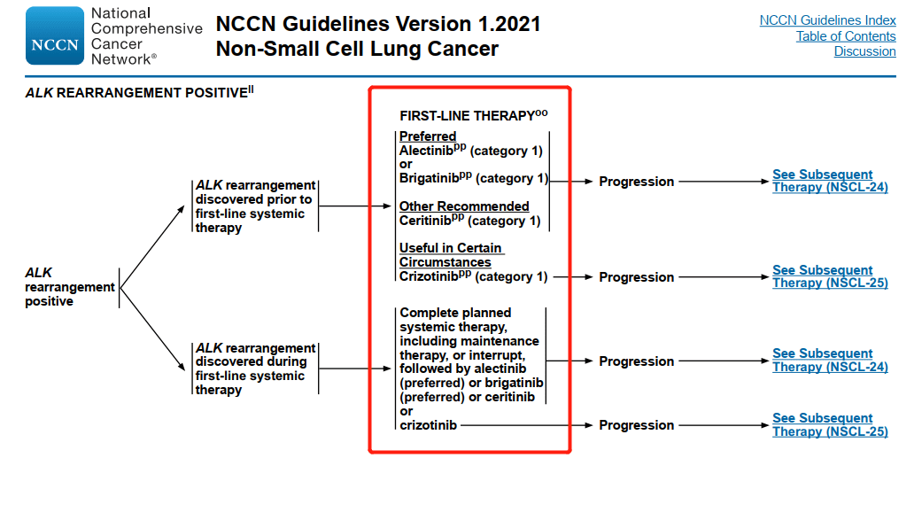
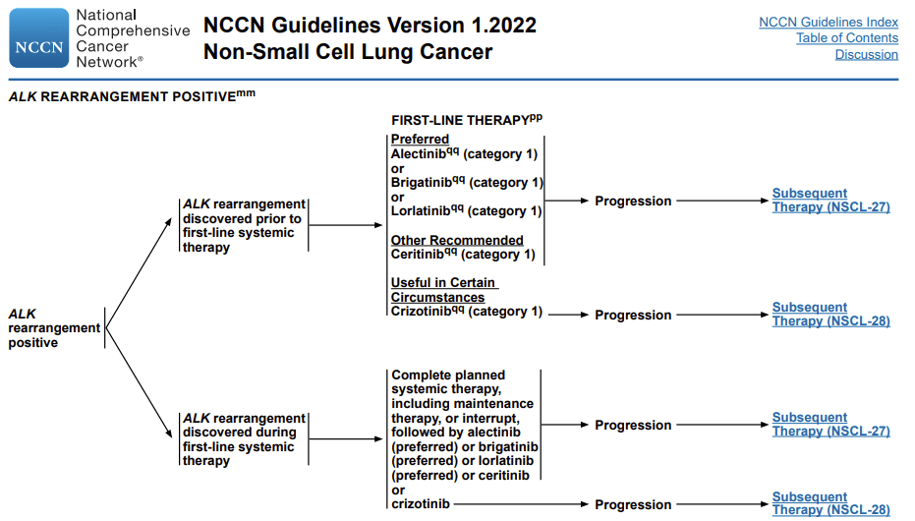
NCCN指南推荐：ALK+患者的一线治疗
2021.V1版（2020年11月29日）
2022.V1版（2021年12月7日）
治疗推荐（2022年V1版）：
优先推荐：阿来替尼、布加替尼、劳拉替尼；
其他推荐：塞瑞替尼；
仅特定情况使用：克唑替尼
1.NCCN Clinical Practice Guidelines in Oncology (NCCN Guidelines®):Non-Small Cell Lung Cancer,Version 1.2021.
2.NCCN Clinical Practice Guidelines in Oncology (NCCN Guidelines®):Non-Small Cell Lung Cancer,Version 1.2022.

Slide 7
ALK-TKI：一线PFS/ORR疗效汇总
 |  | 克唑替尼 |  | 塞瑞替尼 |  | 阿来替尼 |  | 恩沙替尼 |  | 布加替尼 |  | 劳拉替尼
临床研究 |  | PROFILE 1014 |  | ASCEND-4 III期 |  | ALEX III期 |  | eXalt3 III期 |  | ALTA-1L III期 |  | CROWN III期
实验与对照 |  | 克唑替尼 | 化疗 | 塞瑞替尼 | 化疗 | 阿来替尼 | 克唑替尼 | 恩沙替尼 | 克唑替尼 | 布加替尼 | 克唑替尼 | 劳拉替尼 | 克唑替尼
整体疗效 | PFS m | 10.9 | 7.0 | 16.6 | 8.1 | 34.8 | 10.9 | 31.3 | 12.7 | 24 | 11 | NR | 9.8
 | 整体 ORR% | 74% | 45% | 72.5% | 26.7% | 82.9% | 75.5% | 75% | 67% | 74% | 62% | 76% | 58%
 | HR | 0.45 |  | 0.55 |  | 0.43 |  | 0.50 |  | 0.49 |  | 0.28
 | 中位OSm | NR vs 47.5 HR=0.76，P=0.978 |  | NR vs 26.2 HR=0.73，P=0.056 |  | NR vs 57.4 HR=0.67，P=0.0376 |  | NR vs NR HR=0.9，P=0.647 |  | NR vs NR HR=0.92，P=0.77 |  | NR vs NR HR=0.72
脑部疗效 | CNS-PFS | / | / | 10.7 | 6.7 | 25.4 | 7.4 | / | / | 24 | 5.6 | / | 16.6
 | CNS-ORR | / | / | 46.3% | 21.1% | 81% | 50% | 64% | 21% | 78% | 26% | 66% | 20%
注：数据为主要研究终点间的比较，数据来源于不同研究，请谨慎解读
1、N Engl J Med 2014;371:2167-77.；2、Solomon BJ, et al. J Clin Oncol. 2018 Aug 1;36(22):2251-2258.；3、Soria JC, et al. Lancet 2017; 389: 917–29；4、Annals of Oncology，2020；5、N Engl J Med 2017;377:829-38；6、ALTA-1L 2019 ESMO ASIA；7、N Engl J Med 2018;379:2027-39.

Slide 8
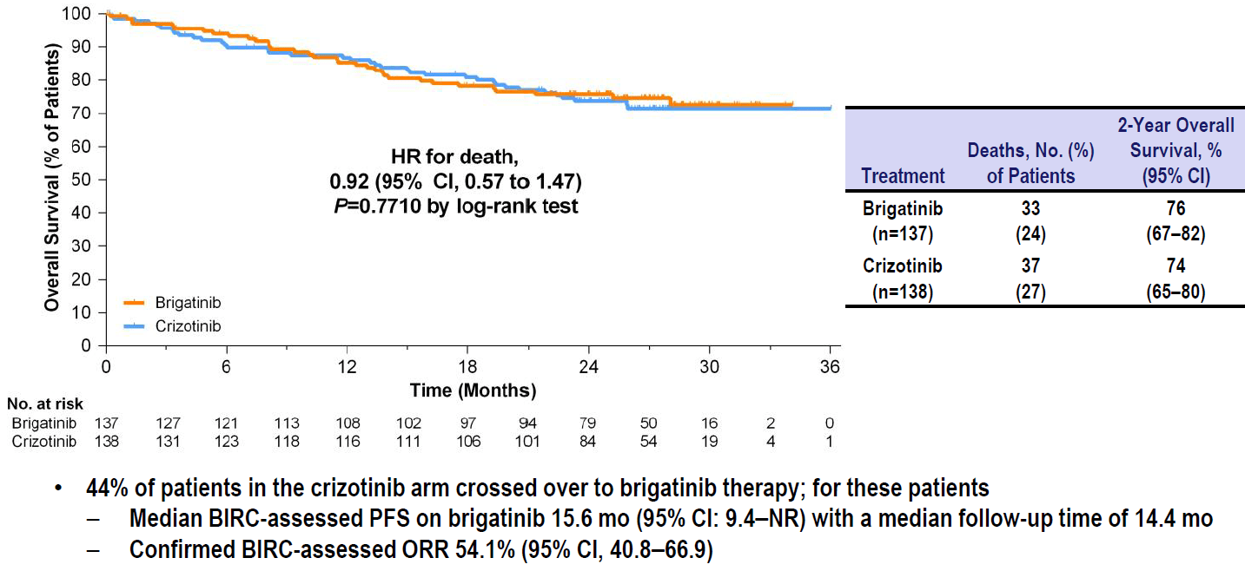
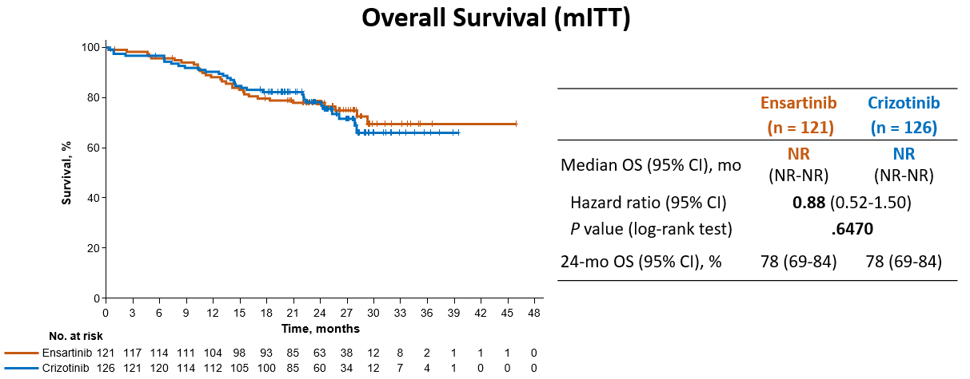
ALK+患者，最先实现肺癌“慢病化”
ALTA-1L
ALEX
eXalt3
CROWN
2019 ESMO ASIA，2020 WCLC，2020 ESMO

Slide 9
ALK阳性NSCLC患者一线治疗首选？

Slide 10
ALK-TKI：一线治疗
9022
Final OS analysis from the phase Ⅲ J-ALEX study of alectinib (ALC) vs. crizotinib (CRZ) in Japanese ALK-inhibitor naive ALK-positive non-small cell lung cancer (ALK+ NSCLC)
Ⅲ期J-ALEX研究：阿来替尼(ALC) vs. 克唑替尼 (CRZ) 治疗日本ALK+ NSCLC患者的最终OS分析
Hiroshige Yoshioka,^{1*} Toyoaki Hida,² Hiroshi Nokihara,³ Masahiro Morise,⁴ Young Hak Kim,⁵ Koichi Azuma,⁶ Takashi Seto,⁷ Yuichi Takiguchi,⁸ Makoto Nishio,⁹ Toru Kumagai,¹⁰ Katsuyuki Hotta,¹¹ Satoshi Watanabe,¹² Koichi Goto,¹³ Miyako Satouchi,¹⁴ Toshiyuki Kozuki,¹⁵ Kazuhiko Nakagawa,¹⁶ Tetsuya Mitsudomi,¹⁷ Nobuyuki Yamamoto,¹⁸ Takuya Yoshimoto,¹⁹ Tomohide Tamura²⁰

Slide 11
研究背景
这项随机、开放标签、Ill期J-ALEX研究(JapicCTI-132316)比较了阿来替尼 vs. 克唑替尼在日本ALK抑制剂初治的晚期ALK+非小细胞肺癌(NSCLC)患者中的疗效和安全性¹
在初步分析中(截止数据:2015年12月3日)，独立审查机构(IRF)评估结果显示，阿来替尼治疗组的PFS优于克唑替尼组：风险比(HR) 0.34, 99.7% 置信区间（Cl )0.17-0.71；分层log-rank p < 0.0001。阿来替尼组的mPFS未达到，而克唑替尼组为10.2个月¹
来自J-ALEX PFS的成熟数据(数据截止日期:2018年6月30日), IRF评估的PFS继续显示阿来替尼 vs. 克唑替尼的优势(HR 0.37,95% CI 0.26-0.52；mPFS 34.1个月 vs. 克唑替尼的10.2个月)。总生存期(OS)数据仍然不成熟，阿来替尼组有30.1%的事件记录，而克唑替尼组有31.7%的事件记录 (HR 0.80, 99.8799% CI 0.35-1.82)²
在这里，我们报告了J-ALEX经过至少5年的随访后的最终OS分析
1. Hida T, et al. Lancet 2017;390:29-39.
2. Nakagawa K, et al. Lung Cancer 2020;139:195-9

Slide 12
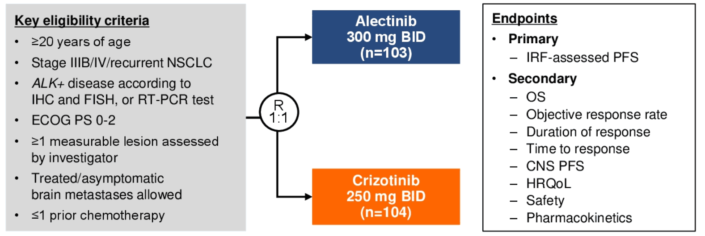
研究设计
主要入排
年龄≥20岁
Ⅲ/Ⅳ期或复发的NSCLC
通过IHC和FISH，或RT-PCR检测确定是ALK+
ECOG PS 0-2
研究者评估的可测量病灶≥1
经治或无症状脑转移允许入组
前线化疗≤1
阿来替尼
300mg BID
(n=103)
研究终点
主要终点
- IRF评估的PFS
次要研究终点
- OS
- ORR
- DOR
- 响应时间（TTR）
- CNS PFS
- HR QoL
- 安全性
- 药代动力学
克唑替尼
250mg BID
(n=104)
CNS, 中枢神经系统；FISH,荧光原位杂交法；HRQoL, 健康相关的生活质量；IHC 免疫组化；RT-PCR 逆转录聚合酶链反应
ALK抑制剂初治晚期ALK+ NSCLC患者，随机接受每日两次(BID) 阿来替尼 300mg(日本批准剂量)或克唑替尼 250mg，直至病情进展(PD)、不可耐受的毒性、停药或死亡
分层因素：ECOG PS 评分（0/1 vs. 2），治疗线数（一线 vs. 二线）及临床分期（Ⅲ/Ⅳ vs. 复发）
研究退出后，允许两臂间进行交叉治疗。最初被随机分配到克唑替尼组，且因PD退出研究的患者，在日本批准阿来替尼之前，研究期间允许接受阿来替尼

Slide 13
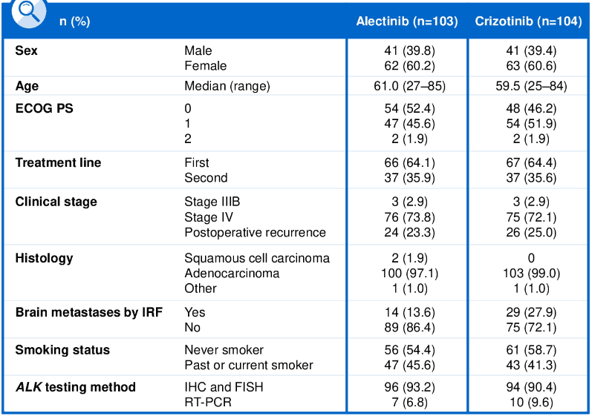
患者基线特征
n (%)
阿来替尼(n=103)
克唑替尼(n=104)
性别
年龄
治疗线数
临床分期
组织学
IRF评估的脑转移
吸烟状态
ALK检测方法

Slide 14
OS结果
ITT人群的OS
阿来替尼
克唑替尼
删失
克唑替尼
阿来替尼
总共发生83例死亡事件，其中阿来替尼组42例（40.8%），克唑替尼组41例（39.4%）
最终分析未显示OS的优势(HR 1.03, 95.0405% CI 0.67-1.58)
两组均未达到中位os；阿来替尼NE (95% Cl 70.6-NE)和克唑替尼NE (95% CI 68.3-NE)
中位随访持续时间：阿来替尼68.6个月（范围 6-81）；克唑替尼68.0个月（范围 2-79）

Slide 15
第一次后续治疗
阿来替尼或克唑替尼治疗后第一次后续抗肿瘤治疗
阿来替尼
克唑替尼
ALK 抑制剂
阿来替尼
克唑替尼
布加替尼
劳拉替尼
塞瑞替尼
在克唑替尼组，91.3%的患者接受第一次后续抗肿瘤治疗，相比之下阿来替尼组只有46.6%的患者
克唑替尼组有78.8%的患者使用阿来替尼，而阿来替尼组仅有10.7%患者接受克唑替尼
克唑替尼组有82.7%患者选择ALK抑制剂，而阿来替尼组有25.2%患者选择
阿来替尼组最常见的治疗选择是培美曲塞（12.6%）
另外，56.7%的克唑替尼组患者和37.9%的阿来替尼组患者接受了后续的第二次抗肿瘤治疗
a 作为部分支持治疗管理；RANKL，核因子-κb配体受体激活剂；VEGF，血管内皮生长因子

Slide 16
从随机化到第一次改变治疗的时间及改变治疗后的OS
从随机化到第一次改变治疗的时间
接受后续抗肿瘤治疗的患者第一次改变治疗后的OSª
克唑替尼
阿来替尼
改变治疗前使用克唑替尼（n=95)
改变治疗前使用克唑替尼（n=47)
克唑替尼
克唑替尼
阿来替尼
阿来替尼
克唑替尼组患者相比于阿来替尼组更趋向于过早的改变治疗（从随机化到第一次改变治疗的中位时间：克唑替尼组为12.3个月[95% CI 8.7-14.6]，阿来替尼组NE[95% CI 42.8-NE]）
在接受后续抗肿瘤治疗的非随机亚组的患者中，从第一次改变治疗开始的中位OS为24.3个月（95% CI 15.4-45.6），而克唑替尼组为NE（95% CI 49.8-NE）
这表明阿来替尼作为后续治疗可能对克唑替尼组的OS产生了重大影响
a 治疗改变时患者特征可能与基线不同。

Slide 17
结论
在J-ALEX研究最终的OS分析中，与克唑替尼相比，阿来替尼组(300mg BID[日本批准剂量])未观察到OS的延长；而且，两个治疗组均未达到中位OS。
这一OS结果可能与大多数克唑替尼组患者(78.8%)交叉接受阿来替尼作为最初的后续治疗造成的混淆有关。
与J-ALEX研究相比，全球ALEX研究没有观察后续ALK TKIs，包括交叉治疗，阿来替尼 600mg BID（全球批准剂量）针对初治治疗、晚期ALK+ NSCLC，与克唑替尼相比，已经证明能够提升OS (5年生存率:阿来替尼62.5% vs克唑替尼45.5%)；OS数据仍然不成熟(分层HR 0.67, 95% CI 0.46-0.98)¹
1. Mak T. et al. Ann Oncol 2020

Slide 18
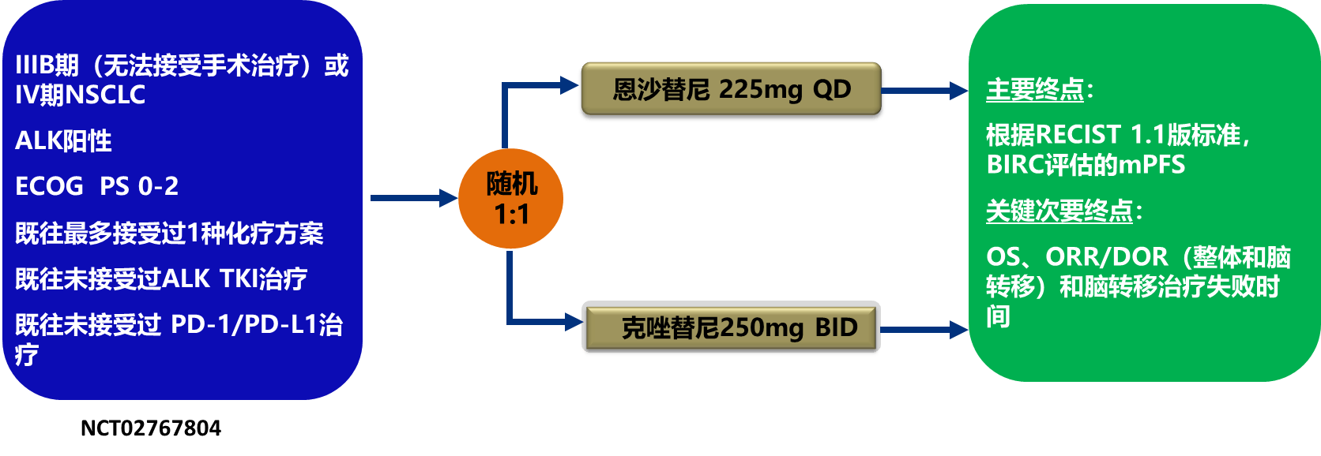
eXalt3研究：恩沙替尼对比克唑替尼用于未经TKI治疗的ALK+NSCLC
2021年9月2日，eXalt3研究数据首次公开发布结果（数据截止日期2020年7月1日，首次公开时间2020年8月8日IASLC WCLC）发表于JAMA Oncology，证实了中国智造的第一个ALK-TKI恩沙替尼成功超越进口同类药，成为ALK阳性NSCLC患者全新的治疗选择。2021年1月28日eXalt 3 数据再一次更新，
全球牵头单位：美国Vanderbilt大学 PI：Leora Horn
中国组长单位：广东省人民医院 PI：吴一龙 教授
入组患者例数：全球共入组290例患者，中国入组140例患者
入组完成时间：2018年11月
1. Horn L, et al. JAMA Oncol. 2021 Sep 2;e213523.

Slide 19
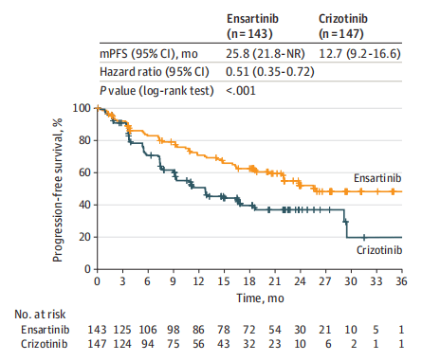
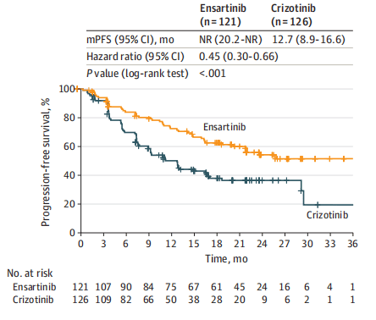
eXalt3研究：恩沙替尼对比克唑替尼用于未经TKI治疗的ALK+NSCLC
JAMA Oncology发布的首次公开结果为ITT人群BIRC评估的mPFS 为25.8m
mITT人群尚未达到分析节点，持续观察中。
ITT人群
mITT人群
BIRC评估的PFS
1. Horn L, et al. JAMA Oncol. 2021 Sep 2;e213523.

Slide 20
eXalt 3：主要研究终点结果（2021年1月28日WCLC更新数据）
恩沙替尼ITT人群IRC评估结果为31.3个月；mITT人群数据仍在随访中，尚未达到统计节点
PFS per IRC, ITT Population
PFS per IRC, mITT Population
100
100
80
80
60
54.4%
60
56.4%
50.5%
PFS, %
48.7%
PFS, %
40
33.0%
40
32.2%
20
17.0%
20
16.6%
0
0
3
6
9
12
15
18
21
24
27
30
33
36
39
42
45
48
51
0
0
3
6
9
12
15
18
21
24
27
30
33
36
39
42
45
48
51
No. at risk
Time, months
No. at risk
Time, months
Ensartinib
143
125
107
98
86
78
74
66
56
43
23
20
10
4
1
1
1
0
Ensartinib
121
107
91
84
75
67
63
57
50
38
18
15
6
3
1
1
1
0
Crizotinib
147
124
94
75
56
43
34
27
21
18
4
3
2
1
1
0
0
0
Crizotinib
126
109
82
66
50
38
30
24
20
18
4
3
2
1
1
0
0
0
 | Ensartinib (n=143) | Crizotinib (n=147)
mPFS (95% CI), mo | 31.3 (20.2-NR) | 12.7 (9.2-16.6)
Hazard ratio (95% CI) | 0.50 (0.36-0.71)
P value (stratified log-rank test) | <.0001
Median follow-up, mo | Median follow-up (range), mo
Ensartinib | 27.6
Crizotinib | 21.9
 | Ensartinib (n=121) | Crizotinib (n=126)
mPFS (95% CI), mo | NR (20.2-NR) | 12.7 (8.9-16.6)
Hazard ratio (95% CI) | 0.45 (0.31-0.65)
P value (stratified log-rank test) | <.0001
Median follow-up, mo | Median follow-up (range), mo
Ensartinib | 27.6
Crizotinib | 22.8
WU Y, et al. 2020WCLC Abstract FP14. 12.

Slide 21
eXalt 3 研究次要终点研究结果
恩沙替尼强效持久延迟基线无脑转移ALK阳性NSCLC患者脑转移发生，为一线患者提供更优质生存
 | 恩沙替尼 (n = 81) | 克唑替尼 (n =76)
TTF在12个月以上(95% CI)，% | 4.2（1.4-12.8） | 23.9（15.8-36.2）
风险比(95% CI) | 0.32（0.15-0.64）
P值 | .0011
 | 恩沙替尼 (n = 81) | 克唑替尼 (n =76)
mPFS(95% CI)，月 | NR（25.8-NR） | 16.6（12.7-29.5）
风险比(95% CI) | 0.40（0.23-0.70）
P值 | .0009
100
恩沙替尼组
12个月脑转移风险下降68%
100
80
64%
40
61%
TTF , %
23.9%
60
PFS, %
20
40
47%
持久
4.2%
Ensartinib
20
Crizotinib
25%
Ensartinib
强效
0
Crizotinib
0
0
3
6
9
12
15
18
21
24
27
30
33
36
39
42
45
0
3
6
9
12
15
18
21
24
27
30
Time, months
Time, months
WU Y, et al. 2020WCLC Abstract FP14. 12.

Slide 22
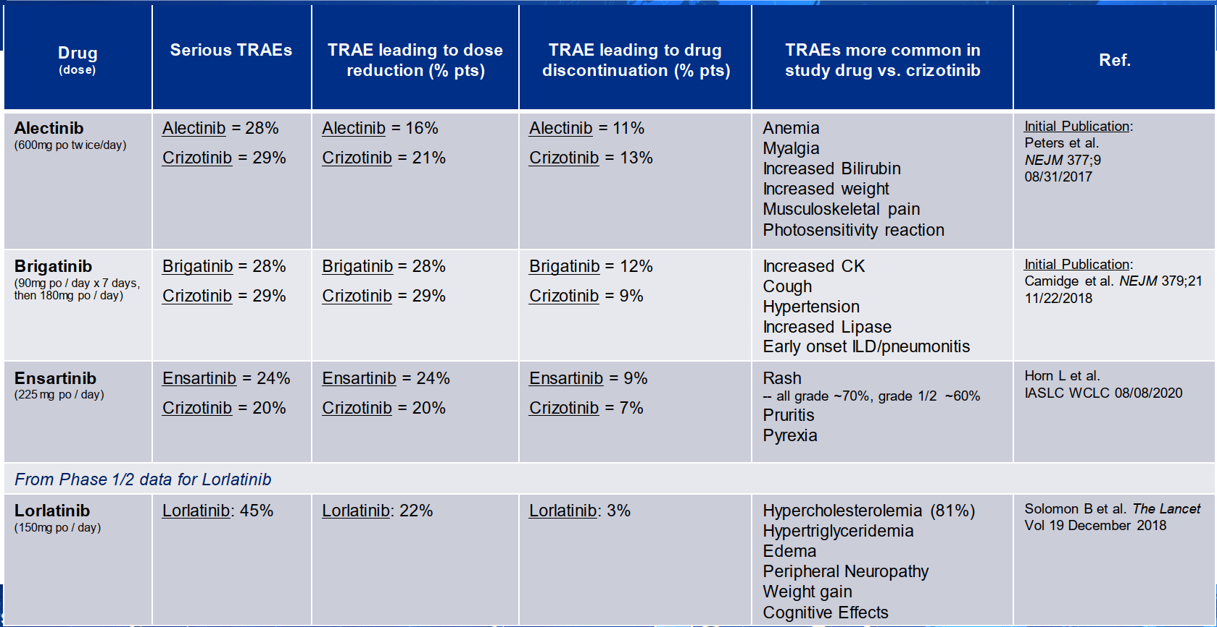
eXalt 3：安全性分析
以克唑替尼为对照组的ALK TKI一线研究中
恩沙替尼最常见的不良反应为一过性药疹，易发现，易处理，安全耐受性良好
WU Y, et al. 2020WCLC Abstract FP14. 12.

Slide 23
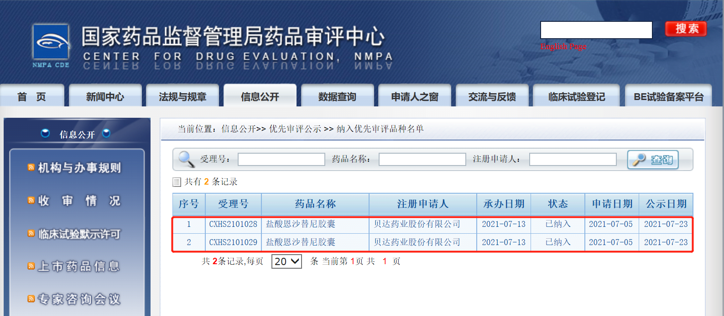
2021年7月恩沙替尼一线适应症NMPA纳入优先审评名单

Slide 24
结论
eXalt 3 证明恩沙替尼在PFS获益方面可以与阿来替尼比肩伯仲
1
eXalt 3 证明恩沙替尼CNS疗效确切，在未伴有脑转移患者中可以显著延迟脑转移发生，为一线患者提供更优质的生存获益，这在慢病化的ALK阳性NSCLC患者中尤为关键
2
eXalt 3研究证明恩沙替尼安全耐受性良好，常见不良反应仅为一过性药疹。易发现易处理，在长期的带瘤生存中具有良好的顺应性。
3

Slide 25
ALK-TKI：二线治疗
P45.08
LORLATINIB FOR PREVIOUSLY TREATED ALK-POSITIVE ADVANCED NON-SMALL CELL LUNG CANCER (NSCLC): PRIMARY EFFICACY AND SAFETY DATA FROM A PHASE 2 STUDY IN CHINA
劳拉替尼用于既往治疗过的 ALK 阳性晚期 NSCLC：来自中国 2 期研究的主要疗效和安全性数据
Hiroshige Yoshioka,^{1*} Toyoaki Hida,² Hiroshi Nokihara,³ Masahiro Morise,⁴ Young Hak Kim,⁵ Koichi Azuma,⁶ Takashi Seto,⁷ Yuichi Takiguchi,⁸ Makoto Nishio,⁹ Toru Kumagai,¹⁰ Katsuyuki Hotta,¹¹ Satoshi Watanabe,¹² Koichi Goto,¹³ Miyako Satouchi,¹⁴ Toshiyuki Kozuki,¹⁵ Kazuhiko Nakagawa,¹⁶ Tetsuya Mitsudomi,¹⁷ Nobuyuki Yamamoto,¹⁸ Takuya Yoshimoto,¹⁹ Tomohide Tamura²⁰
1.Lu S, et al. WCLC 2021, P45.08.

Slide 26
研究设计
1.Lu S, et al. WCLC 2021, P45.08.

Slide 27
研究结果
1. Solomon BJ, et al. Lancet Oncol. 2018;19:1654-1667.

Slide 28
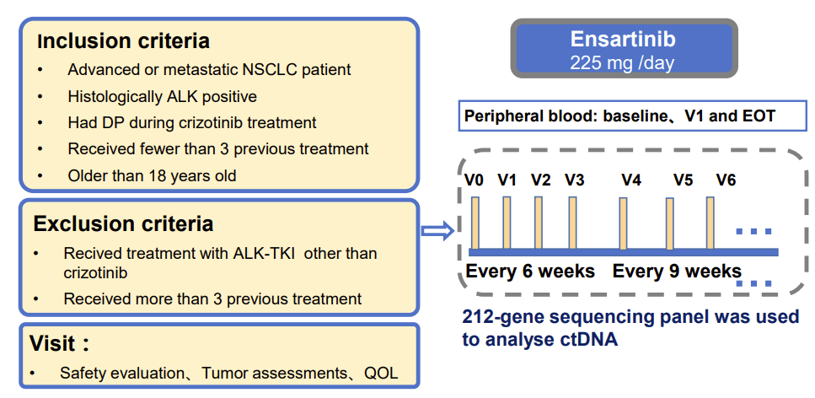
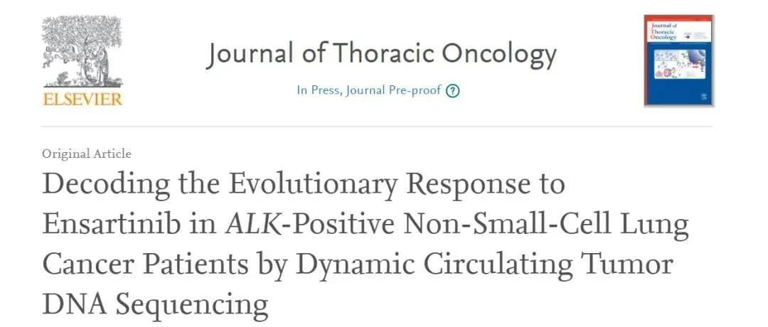
ALK耐药机制探索
2021年2月，国际知名期刊《胸部肿瘤学》（Journal of Thoracic Oncology）发表了中山大学肿瘤防治中心肺癌首席专家张力教授团队的最新研究成果，通过动态循环肿瘤DNA（ctDNA）测序解码ALK+ NSCLC患者对恩沙替尼的进化反应。
该研究最新结果以壁报展示的形式在2021WCLC上
首次公布。
Notes:
该研究探讨了TP53突变对ALK阳性NSCLC患者肿瘤进化的影响，并揭示了恩沙替尼治疗过程中肿瘤进化至耐药的部分机制，可有效指导进一步的研究方向和临床治疗实践，并为ctDNA在靶向治疗中的临床应用提供了新的证据，也为恩沙替尼一线治疗提供了更充分的条件。

Slide 29
ALK耐药机制探索
P24.02
Unique efficacy of ensartinib on different ALK
fusion subtypes evaluated by plasma ctDNA
通过血浆ctDNA评价恩沙替尼对不同ALK融合亚型的独特疗效
Y. Yang1. J. Huang2. T. wang2, S. Xiao3, Y. Hu3, L. Zang1
1.Yang Y, et al. WCLC 2021, P24.02.
Notes:
既往文献报道，不同的ALK抑制剂耐药机制存在差异，旁路激活及病理类型转换是已知的耐药机制。此外，二代ALK抑制剂产生耐药以突变居多，不同的二代ALK抑制剂产生的耐药突变位点也不尽相同，G1202R是已知的共有耐药位点。 此次研究通过获取患者的外周血ctDNA，采用NGS基因测序方法，对前期已见文献报道的包括ALK激酶区突变如：L1196M、G1269A、C1156Y、G1202R、E1210K等大量耐药位点，TP53以及其它基因的突变及耐药情况进行了深入研究。

Slide 30
恩沙替尼耐药机制探索方法
入组标准
治疗方案
排除标准
恩沙替尼225mg QD
直至进展/不耐受/撤回知情同意书
局部晚期或转移性NSCLC患者
组织检测ALK阳性
接受克唑替尼治疗后疾病进展
既往治疗线数≤3
年龄：≥18岁
使用克唑替尼以外的其他ALK抑制剂
既往治疗线数＞3
基线，C3D1或6周，进展时取外周血
行212基因 ctDNA panel 检测
访视要求
安全性评价（体格体能，血尿常规，心电图等）
肿瘤评价（CT，头颅MRI）
生活质量评估
Yang Y, et al. Journal of Thoracic Oncology. 2021 May; 5(16) 827-829

Slide 31
研究结果
178名受试者中50.6% ctDNA样本检出ALK融合，在ALK融合样本中V1和V3占比分别为40.0% 和 31.1%。
1.Yang Y, et al. WCLC 2021, P24.02.

Slide 32
恩沙替尼耐药机制研究结果
恩沙替尼在不同变量因素下均有较高客观缓解率
ORR%
Yang Y, et al. Journal of Thoracic Oncology. 2021 May; 5(16) 827-829

Slide 33
恩沙替尼依赖性耐药机制揭晓
De novo ALK mutation | C3D1 | PD | Total
 | N = 106 | N = 115 | N = 115
G1269A | 4 | 14 | 18
G1202R | 1 | 15 | 16
E1210K | 0 | 10 | 10
F1174L | 0 | 3 | 3
L1196M | 0 | 3 | 3
F1174V | 1 | 1 | 2
L1198I | 1 | 1 | 2
R1275Q | 2 | 0 | 2
S1206F | 0 | 2 | 2
G1263A | 0 | 1 | 1
C1156Y | 0 | 1 | 1
F1174C | 0 | 1 | 1
F1245C | 0 | 1 | 1
G1128A | 0 | 1 | 1
G1201R | 0 | 1 | 1
G1202L | 0 | 1 | 1
R1209Q | 0 | 1 | 1
S1206T | 0 | 1 | 1
S1206Y | 1 | 0 | 1
H983N | 1 | 0 | 1
C345R | 0 | 1 | 1
P316Pfs*19 | 0 | 1 | 1
P1418T | 0 | 0 | 1
对患者ALK二次突变动态进行了监测，结果提示: 恩沙替尼治疗进展期相比于基线，ALK G1269A、G1202R、E1210K突变频率显著升高
G1269A、G1202R和E1210K突变是C3D1和PD时最常见的新发突变
Yang Y, et al. Journal of Thoracic Oncology. 2021 May; 5(16) 827-829

Slide 34
V1/V3亚型获益相当让恩沙替尼从二代ALK TKI中脱颖而出
——低水平ctDNA受试者数据让恩沙替尼成功区别于其他ALK TKI
50.6%
ALK 融合
31.1%
V3亚型
178名
受试者
40.0%
V1亚型
单位：月
YANG Y, et al. 2021WCLC Abstract FP24.02

Slide 35
01
ALK+NSCLC研究进展
02
ROS1+NSCLC研究进展

Slide 36
ROS1是首个指南推荐进行同步检测和治疗的罕见靶点
2022
2021
EGFR
ALK
ROS1
KRAS
BRAF
NTRK1/2/3
METex14跳跃
RET
2020
EGFR
ALK
ROS1
KRAS
BRAF
NTRK1/2/3
METex14跳跃
RET
2019
EGFR
ALK
ROS1
BRAF
2018
EGFR
ALK
ROS1
BRAF
2017
EGFR
ALK
ROS1
BRAF
EGFR
ALK
ROS1
随着肿瘤患者的生存改善，部分肿瘤已经进入慢性病范畴，肿瘤患者的全程管理至关重要²
ROS1是NCCN指南推荐进行检测的首个罕见靶点，在治疗决策时同样需关注全程管理：一线治疗与耐药后治疗选择^{3,4}
2017-2022
1.NCCN Guidelines®. Non-Small Cell Lung Cancer. 2017v1,2018v1,2019v1,2020v1,2021v6,2022V1
2.刘晓晴, 陈健. 中华肿瘤杂志. 2015;037(001):1-4
3.胡洁. 晚期非鳞非小细胞肺癌患者的全程管理. 中国临床肿瘤学会, 2016.
4.蔡利. 全国临床肿瘤学大会暨csco学术年会. 中国抗癌协会;北京市希思科临床肿瘤学研究基金会, 2012.

Slide 37
ROS1 靶点的药物研发
美国FDA批准克唑替尼用于ROS1+转移性NSCLC的治疗
中国NMPA批准克唑替尼用于ROS1+转移性NSCLC的治疗
美国FDA批准恩曲替尼用于ROS1+转移性NSCLC的治疗
克唑替尼
恩曲替尼
Ongoing
2016年3月
2017年9月
2019年8月
克唑替尼
恩曲替尼
塞瑞替尼
劳拉替尼
洛普替尼
1.Shaw AT,et al.N Engl J Med,2014,371(21):1963-71；2.Wu YL,et al.J Clin Oncol,2018,36(14):1405-1411；
3.Shaw AT,et al.Ann Oncol,2019,30(7):1121-1126；4.Drilon A,et al.Lancet Oncol,2020,21(2):261-270；
5.Shaw AT,et al.Lancet Oncol,2019,20(12):1691-1701；6.Lim SM,et al.J Clin Oncol,35(23):2613-2618；
7.Cho BC,et al.ASCO 2019,abstract 9011.

Slide 38
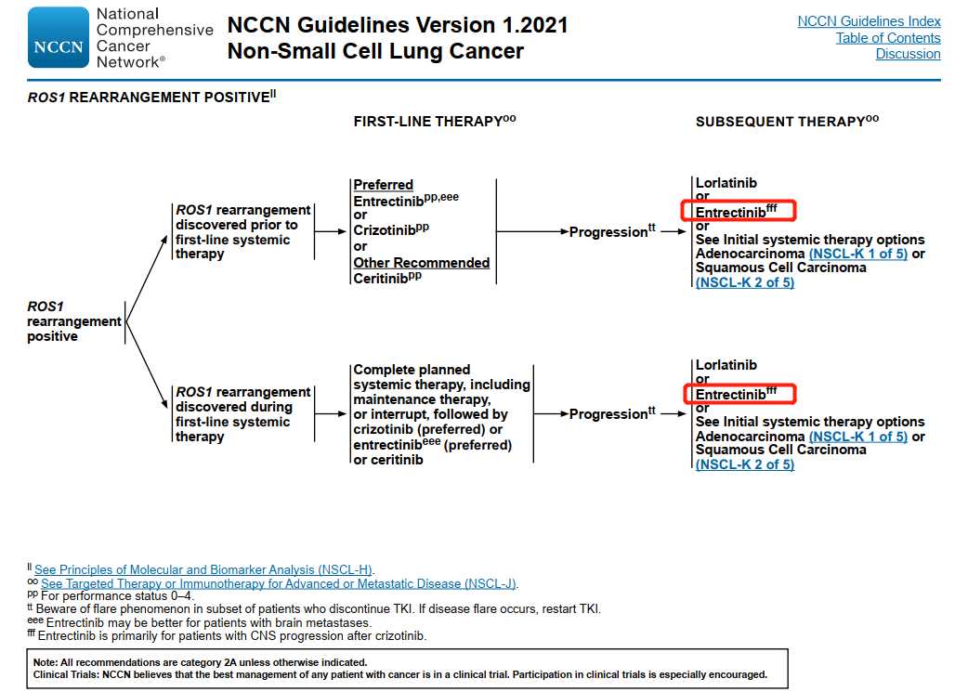
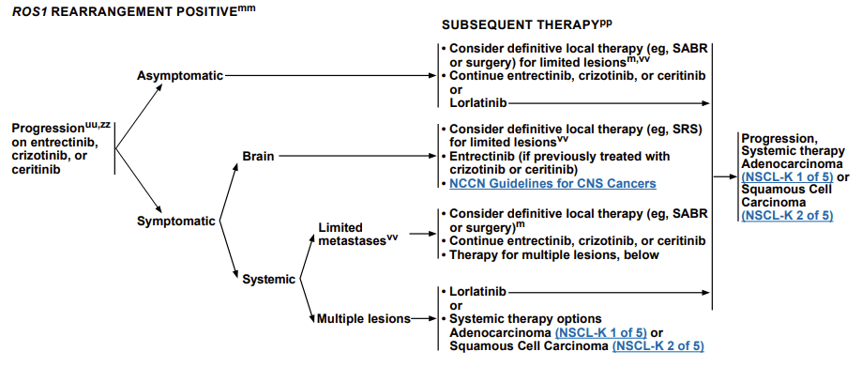
ROS1+NSCLC的治疗：NCCN指南推荐意见
2022.V1版（2020年12月7日）
2021.V1版（2020年11月29日）
1.NCCN Clinical Practice Guidelines in Oncology (NCCN Guidelines®):Non-Small Cell Lung Cancer,Version 1.2021.
2.NCCN Clinical Practice Guidelines in Oncology (NCCN Guidelines®):Non-Small Cell Lung Cancer,Version 1.2022.

Slide 39
ROS1-TKI：一线治疗
P45.06
Overall Survival From a Phase 2 Study of Crizotinib in East Asian Patients With ROS1+ Advanced Non-Small-Cell Lung Cancer
克唑替尼在东亚 ROS1+ 晚期非小细胞肺癌患者中的 2 期研究的总体存活率
Yi-Long Wu, 1 Shun Lu,2 James Chih-Hsin Yang,3 Jianying Zhou,4 Takashi Seto,5 Myung-Ju Ahn,6 Wu-Chou Su,7 Noboru Yamamoto,8 Dong-Wan Kim,9 Jolanda Paolini,10 Tiziana Usari,10 Keith D. Wilner,11 Koichi Goto12
1.Wu YL, et al. WCLC 2021, P45.06.

Slide 40
研究设计
1.Wu YL, et al. WCLC 2021, P45.06.

Slide 41
研究结果
中位OS为44.2个月(95% CI, 32.0–NR)；
3年OS率 = 54.1% (95% CI, 44.7–62.6)；
4年OS率 = 46.7% (95% CI, 37.3–55.4)；
中位随访时间: 56.1 月 (95% CI, 52.1–59.4)；
49 (38.6%) 例患者接受后续治疗 (包括研究结束后继续服用克唑替尼的患者)
总人群OS
1.Wu YL, et al. WCLC 2021, P45.06.
Notes:
这些结果代表了ROS1抑制剂治疗ROS1阳性晚期NSCLC患者的最大2期试验
随访5年以上，中位OS为44个月，这些数据为东亚患者的OS提供了新的基准
长期随访的安全性特征与克唑替尼的已知安全性特征一致
这些结果支持继续使用克唑替尼治疗ROS1阳性晚期NSCLC患者

Slide 42
ROS1-TKI：二线治疗
ASCO 9066
Taletrectinib(AB-106; DS-6051b) in metastatic non-small cell lung cancer (NSCLC) patients with ROS1 fusion: Preliminary results of TRUST.
Taletrectinib(AB-106；DS-6051b)治疗携带ROS1融合基因的转移性NSCLC患者：TRUST的初步结果
Caicun Zhou, Huijie Fan, Yongsheng Wang, Huijuan Wu, Nong Yang, KunYan Li, Xicheng Wang, Xintian Qin, Qitao Yu, Yong Fang, Min Tao, Xue Meng, Baohui Han, Xiaorong Dong, Bing Ya
1.Zhou CC, et al. 2021 ASCO, 9066.

Slide 43
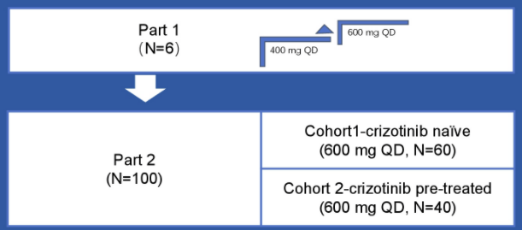
研究设计
第一部分：药物剂量调整期，其中taletrectinib以400 mg QD(N = 3)和600 mg QD(N = 3)剂量方案口服给药
第二部分：所有患者均以600 mg QD剂量方案口服给药，分为未接受过克唑替尼治疗的队列（队列1，N = 60）和克唑替尼预治疗队列（队列2，N = 40）。
在所有患者中采集用于测定药物血浆浓度的药代动力学样本。使用CTC-AE 5.0对不良事件(AE)进行报告和分级。
主要终点：ORR（RECIST 1.1 by IRC）
次要终点：ORR、DOR、PFS、IC-ORR、IC-DOR、IC-PFS等
1.Zhou CC, et al. 2021 ASCO, 9066.

Slide 44
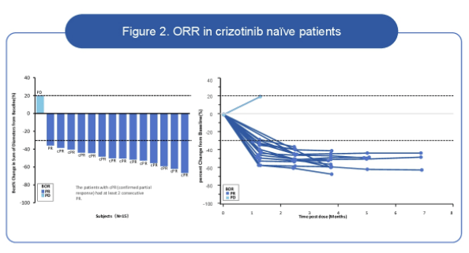
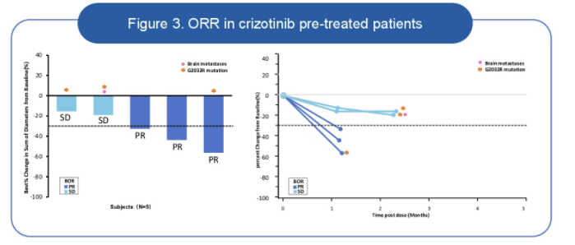
研究结果
未经过克唑替尼治疗的患者中（ n=15 ）：ORR为93%(14/15)，DCR为93%(14/15）
曾接受过克唑替尼治疗的患者（ n=5 ）：ORR)为60%(3/5)，DCR为100%(5/5)
1.Zhou CC, et al. 2021 ASCO, 9066.

Slide 45
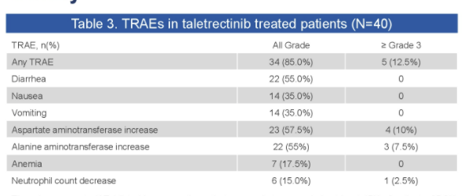
安全性数据（AE≥15%）
85.0%(34/40)的患者发生治疗相关不良事件(TRAE)，包括腹泻、恶心、呕吐、AST升高、ALT升高、贫血和中性粒细胞计数降低。12.5%(5/40)的患者发生≥3级治疗相关不良事件，包括AST升高(10%)、ALT升高(7.5%)和中性粒细胞计数降低(2.5%)。所有AST升高和ALT升高均可逆。
1.Zhou CC, et al. 2021 ASCO, 9066.
Notes:
Taletrectinib在ROS1融合阳性NSCLC患者中表现出有前景的临床活性，ORR高且耐受性良好。taletrectinib治疗后的安全性和PK特征与I期试验基本一致。
总之，Taletrectinib的安全性和疗效性数据为ROS1融合阳性的肺癌患者带来了希望。

Slide 46
ROS1-TKI：二线治疗
ASCO 9040
Phase II study of brigatinib in ROS1 positive non-small cell lung cancer (NSCLC) patients previously treated with crizotinib: Barossa cohort 2.
布加替尼用于克唑替尼耐药的ROS1+NSCLC患者II期研究：Barossa队列2
Haruko Daga, Seiji Niho, Jun Sakakibara-Konishi, Hiroshi Tanaka, Yasushi Goto, Kadoaki Ohashi, Ryo Toyozawa, Masahiro Kodani, Toshiaki Takahashi, Yoshihiro Hattori, Masahiro Morise, Takaya Ikeda, Shingo Matsumoto, Kiyotaka Yoh, Shogo Nomura, Koichi Goto
1. Haruko Daga, et al. 2021 ASCO, 9040.

Slide 47
研究设计
主要终点：ORR
次要终点：OS、PFS、颅内ORR
样本量设定为19例患者，主要终点的阈值和预期值分别为20%和50%
数据截止日期为2020年10月30 日，中位随访时间12个月
1. Haruko Daga, et al. 2021 ASCO, 9040.

Slide 48
研究结果
至2020年10月30日，分别有5例和6例患者达到PR和SD
ORR为26.3%(90%CI 11.0~47.6)，DCR为57.9%(95%CI 33.5~79.7)
中位PFS为7.3个月(95%CI 1.3~9.3)，1年PFS率为26.9%(95%CI 9.2~48.6)
中位OS为12.2个月（95%CI 3.4~NE ），一年OS%为57.4%（ 95%CI 32.5~76.0）
1. Haruko Daga, et al. 2021 ASCO, 9040.

Slide 49
安全性数据
未观察到4级、5级的AE
≥3级TRAE为CPK升高(21.1%)、感染(5.3%)、AST和/或ALT升高(5.3%)、高钙血症(5.3%)、厌食(5.3%)、缺氧(5.3%)、红斑(5.3%)、高血压(5.3%)
在1例患者中观察到非感染性肺炎（5.3%，2级）
未发生给药相关的死亡事件
安全性特征与既往研究一致
1. Haruko Daga, et al. 2021 ASCO, 9040.
Notes:
Brigatinib对既往接受克唑替尼治疗的ROS1阳性NSCLC患者具有中度活性，但未达到主要终点。
Brigatinib的安全性特征与既往研究一致。
ROS1抑制剂初治NSCLC患者的队列1入组正在进行中，数据将在未来的大会上展示

Slide 50
目前针对ROS-1融合突变的TKI疗效汇总
 | Entrectinib (N=32)¹ | Crizotinib (N=50)^{2,3} | Lorlatinib (N=12)⁴ | Ceritinib (N=32)⁵
ORR | 69% (BICR) | 66% (IRC) | 50% (INV) | 62% (IRC)
ORR (intracranial) | 83% | – | 60% | 25%
mDOR, months | 28.6 | 17.6 | 12.0 | 21.0
mPFS, months | 29.6 | 19.2 | 7.0 | 9.3
Safety summary | Well tolerated | Visual impairment | Lipid abnormalities | Poor GI tolerability
Approval for ROS1 | Not yet approved | FDA and EMA approved | Not yet approved | Not yet approved
Dosing schedule | 600 mg once daily | 250 mg twice daily | 100 mg once daily | 750 mg once daily
Key ongoing studies | STARTRK-2 | METROS and CAMAR01 | NCT01970865 | NCT01964157 and NCT03399487
1. Ahn, et al. WCLC 2017; 2. Shaw, et al. N Engl J Med 2014; 3. XALKORI US PI; 4. Shaw, et al. Lancet Oncol 2017; 5. Lim, et al. J Clin Oncol 2017
Notes:
ROS-1新药迭出，值得期待

Slide 52
总结与思考
ALK/ROS1抑制剂的快速发展让ALK/ROS1+NSCLC获得更长的生存时间
如何让更多的患者获得更好的获益？
更加精准的检测与诊断
更多治疗选择及合理的排兵布阵
对耐药机制的探索和更多的耐药后治疗策略

Slide 53
感谢聆听！

